Slide 1






XXVI SIMPÓSIO BRASILEIRO DE CIBERSEGURANÇA · SBSEG 2026
1 a 4 de setembro de 2026 · Armação dos Búzios, RJ
MulitaMiner: An LLM-Based Tool for Structuring Vulnerability Scanner Report
Douglas Lautert, Beatriz Machado, Cristhian Kapelinski, Diego Kreutz
AI Horizon Labs · Universidade Federal do Pampa (UNIPAMPA)
Programa de Pós-Graduação em Engenharia de Software (PPGES)
Notes:
Capa. Da capa, vá direto para o problema: nada de slide de agenda.

Slide 2
INTRODUÇÃO
O problema
Relatórios de scanners de vulnerabilidades ficam presos em PDFs não consultáveis, e cada scanner usa campos e terminologia próprios.
Na prática, para os CSIRTs
2 formatos
de PDF diferentes
OpenVAS e Tenable WAS: cada um com seu layout e vocabulário.
PDF
PDF
OpenVAS
PDF
Tenable WAS
Anos de PDFs acumulados, sem estrutura consultável.
XXVI SBSeg 2026 · Armação dos Búzios/RJ
2
Notes:
Primeiro slide após a capa. Diga o problema em voz alta antes de mostrar os números. Cerca de 30% do tempo total cobre problema e fundamentação.

Slide 3
FUNDAMENTAÇÃO
O que já existe e o que falta
✓
✕
O QUE FALTA
• Não entende a vulnerabilidade
• Schema não unificado
• Sem avaliação campo a campo
O QUE O MinerU JÁ FAZ
PDF → Markdown/JSON, com layout e tabelas preservados.
Vulnerability: SQL Injection
Host: 10.0.2.15
Severity: High
MinerU
PDF → MD/JSON
Coluna 1 Coluna 2
SQL Injection 10.0.2.15
High CVE-2023-1234
MulitaMiner fecha essa lacuna: extração direta, schema único, avaliação campo a campo, onde o MinerU para, o MulitaMiner continua.
XXVI SBSeg 2026 · Armação dos Búzios/RJ
3

Slide 4
SOLUÇÃO PROPOSTA · ETAPA 1/4
MulitaMiner: pipeline e arquitetura
1
Ingestão
PDF → blocos por vulnerabilidade
2
Segmentação
sem cortar no meio
3
LLM
validação + reparo de JSON
4
Exportação
JSON, CSV, TSV, XLSX
XXVI SBSeg 2026 · Armação dos Búzios/RJ
4
Notes:
Contribuição e resultados devem ocupar cerca de 45% do tempo.

Slide 5
SOLUÇÃO PROPOSTA · ETAPA 2/4
MulitaMiner: pipeline e arquitetura
1
Ingestão
PDF → blocos por vulnerabilidade
2
Segmentação
sem cortar no meio
3
LLM
validação + reparo de JSON
4
Exportação
JSON, CSV, TSV, XLSX
XXVI SBSeg 2026 · Armação dos Búzios/RJ
5

Slide 6
SOLUÇÃO PROPOSTA · ETAPA 3/4
MulitaMiner: pipeline e arquitetura
1
Ingestão
PDF → blocos por vulnerabilidade
2
Segmentação
sem cortar no meio
3
LLM
validação + reparo de JSON
4
Exportação
JSON, CSV, TSV, XLSX
XXVI SBSeg 2026 · Armação dos Búzios/RJ
6

Slide 7
SOLUÇÃO PROPOSTA · ETAPA 4/4
MulitaMiner: pipeline e arquitetura
1
Ingestão
PDF → blocos por vulnerabilidade
2
Segmentação
sem cortar no meio
3
LLM
validação + reparo de JSON
4
Exportação
JSON, CSV, TSV, XLSX
XXVI SBSeg 2026 · Armação dos Búzios/RJ
7

Slide 8
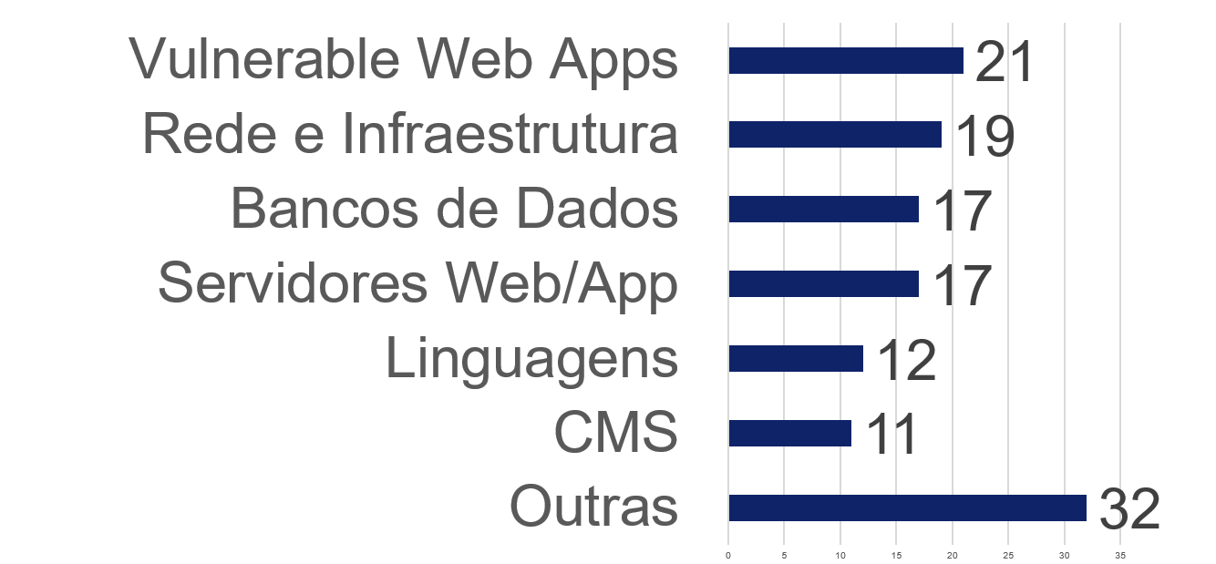
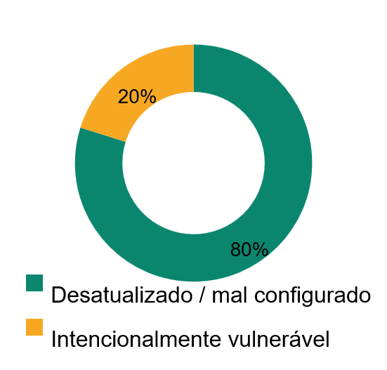
AVALIAÇÃO EXPERIMENTAL
O dataset: 129 containers Docker
PERFIL DE RISCO
POR CATEGORIA
XXVI SBSeg 2026 · Armação dos Búzios/RJ
8

Slide 9
AVALIAÇÃO EXPERIMENTAL
Configuração experimental
DATASET
129 relatórios
OpenVAS · containers Docker · 6.343 achados
MODELOS AVALIADOS
5 LLMs
DeepSeek, GPT-4, GPT-5, LLaMA 3, LLaMA 4
Experimentos
5x v1, v2, v3 = 15 x 129
V1
Marcador é só sugestão; bloco fixo
V2
Marcador vira regra; corte em 2 etapas
V3
Ajuste por LLM; tokenizador nativo + reparo de JSON
XXVI SBSeg 2026 · Armação dos Búzios/RJ
9
Notes:
Informe tudo que um terceiro precisaria para repetir o experimento.

Slide 10
AVALIAÇÃO EXPERIMENTAL
Métricas utilizadas
Métrica | O que mede
ROUGE-L | Sobreposição de sequências de texto (n-gramas) com a referência
Token-F1 | F1 sobre os tokens extraídos, campo a campo
Soft-F1 | F1 com correspondência aproximada (tolerante a variações)
Set-F1 | F1 sobre conjuntos de valores (ex.: listas de CVEs)
Exact Match | Igualdade exata entre valor extraído e referência
F1-macro | Média do F1 por classe, sem peso pela frequência
XXVI SBSeg 2026 · Armação dos Búzios/RJ
10

Slide 11
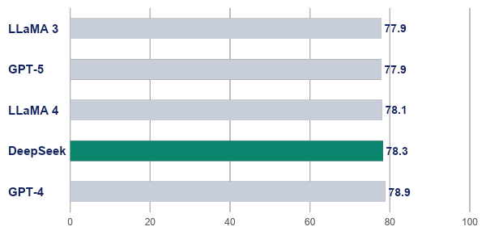
RESULTADOS
MulitaMiner entre versões
78,3%
corretude agregada
2,8%
omissão
US$ 0,035
custo (DeepSeek)
Corretude por modelo (V3): os 5 LLMs convergem
XXVI SBSeg 2026 · Armação dos Búzios/RJ
11
Notes:
Números grandes são lidos até no celular. Use este slide como fecho da avaliação.

Slide 12
CONCLUSÕES
Considerações finais
Contribuição
Schema de 18 campos + pipeline segmentação-prompt-validação: converte PDFs de scanners em registros estruturados.
Evidência
78,3% de corretude, 2,8% de omissão, ganho vem do pipeline, não do modelo.
Impacto
CSIRTs consultam o histórico em vez de reabrir PDFs. Código e dataset abertos (MIT)
Engenharia de pipeline vale mais do que trocar de modelo.
PDF isolado, sem estrutura → dado consultável, o problema do início, resolvido.
XXVI SBSeg 2026 · Armação dos Búzios/RJ
12
Notes:
Conclusões e trabalhos futuros: cerca de 10% do tempo. Repita a mensagem central.

Slide 13
CONCLUSÕES
Trabalhos Futuros
Novos scanners e provedores locais
Mapear scanners adicionais (Nessus, Qualys, Rapid7) e validar execução com modelos locais, reduzindo a dependência de APIs externas.
Re-extração orientada por campo (v4)
Investigar reprocessamento seletivo dos campos ainda divergentes, atacando os campos interpretativos que concentram o erro residual.
XXVI SBSeg 2026 · Armação dos Búzios/RJ
13
Notes:
Conclusões e trabalhos futuros: cerca de 10% do tempo. Repita a mensagem central.

Slide 14





Slide 15


Obrigado!
Perguntas são bem-vindas
AUTOR DE CONTATO
Douglas Paim Lautert
douglaslautert.aluno@unipampa.edu.br
AI Horizon Labs · UNIPAMPA · PPGES
Site do MulitaMiner
Repositório para Evento
Notes:
Deixe este slide na tela durante as perguntas. Substitua os quadrados brancos por QR Codes reais.

Slide 16
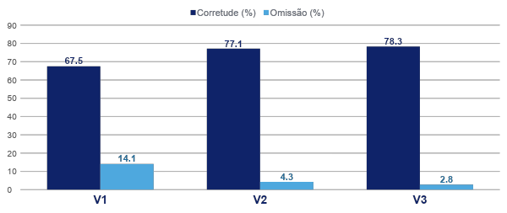
Evolução na V3 por versão da corretude e omissão

